Slide 1
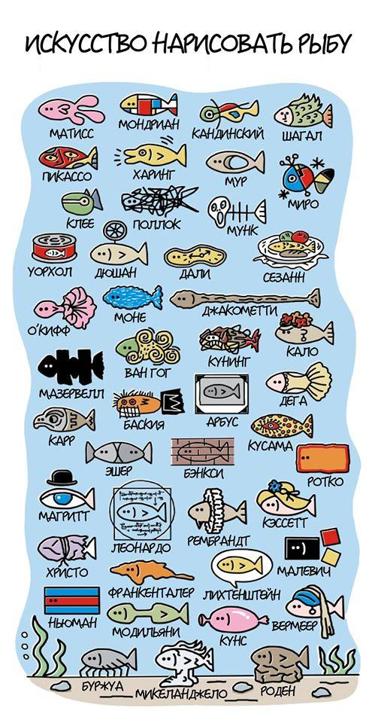
Аквариум удивительных художников
IX “Б” класс
Гимназия №34
Минск 2020

Slide 2
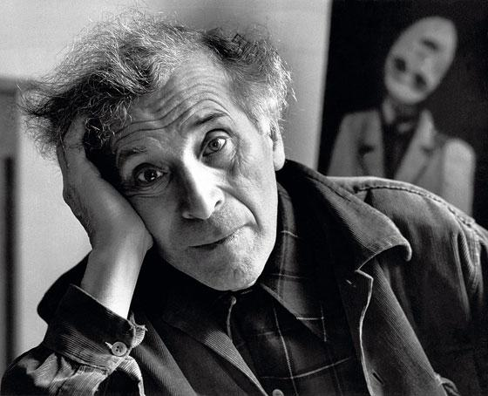
АВАНГАРДИЗМ
белорусский еврей, большую часть жизни работал во Франции, приехав в Париж, поселился в “Улье” - дом, где жили и работали бедные иностранные художники
читая автобиографию “Моя жизнь”, можно узнать не только о детстве и молодости Шагала, но и изучать историю начала ХХ в.
самым главным во Вселенной и жизни считал любовь
Марк Шагал
(1887-1985 гг.)
Дарья Косякова

Slide 3
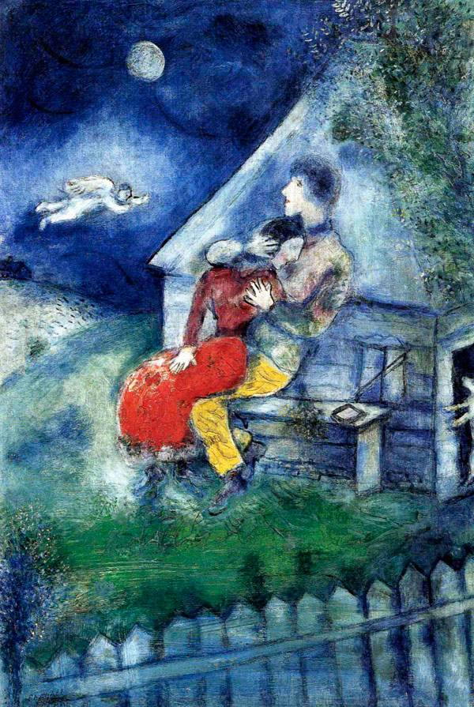
“Влюбленные”
(1929 г.)
на многих своих картинах изображал пейзажи родного Витебска и сюжеты местечковой жизни
Белла стала не только женой, но и музой художника
люди на картинах Шагала летают (“летать от любви”), а цвета - поют
Узнать больше: https://planetabelarus.by/publications/pyat-znamenitykh-kartin-marka-shagala-o-vitebske/
Дарья Косякова

Slide 4
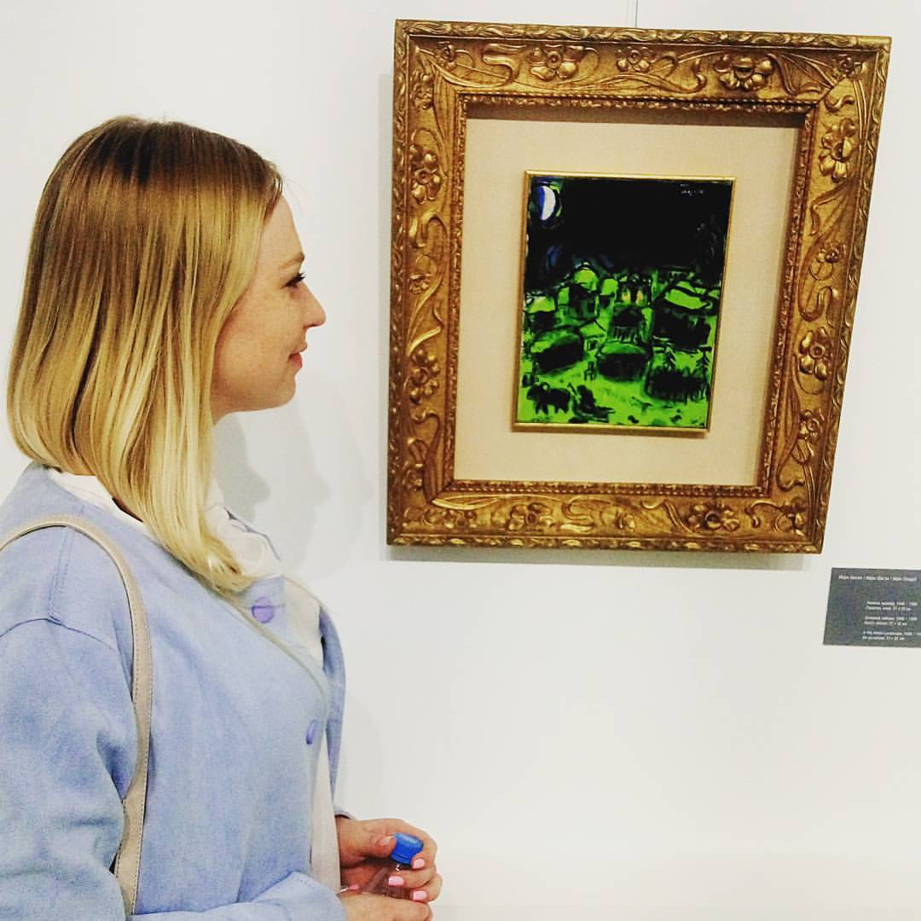
“В один прекрасный день (а других и не бывает на свете) …”
Марк Шагал
Дарья Косякова

Slide 5
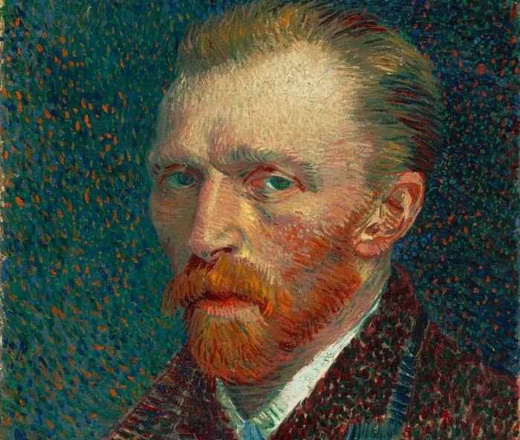
ПОСТИМПРЕССИОНИЗМ
картины этого живописца,одни из самых дорогих полотен, проданных на аукционах
после конфликта с его товарищем Полем Гогеном, Ван Гог отрезал себе мочку уха
самым близким человеком был его родной брат Тео.Помогал Винсенту в организации ‘’южной” мастерской,также пытался устроить посмертную выставку художника,но заболел психическим расстройством.
Винсент ван Гог
(1853-1890 гг.)
Надежда Горошко

Slide 6
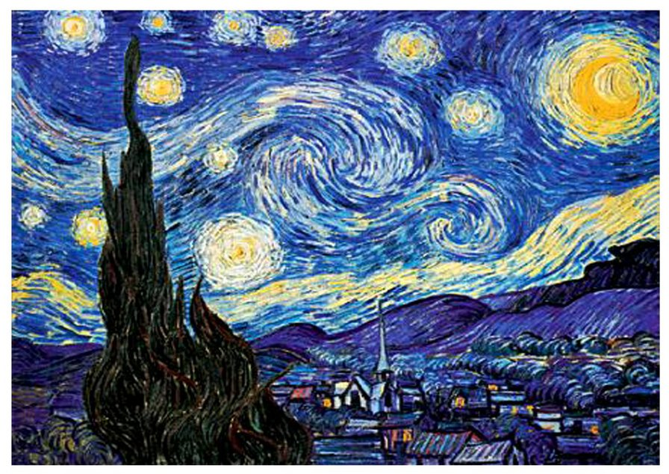
“Звездная ночь”
(1889 г.)
свою знаменитую картину “Звездная ночь” Винсент написал в психиатрической больнице
из-за отсутствия художественного образования он не умел писать людей,что стало огромным плюсом и отличительной чертой его творчества
мог начать и закончить работу за два часа. “Я сделал это в два часа,но работал годами,чтобы сделать в эти два часа что-нибудь стоящее.”
Узнать больше: https://arts-dnevnik.ru/van-gog-kartiny/
Надежда Горошко

Slide 7
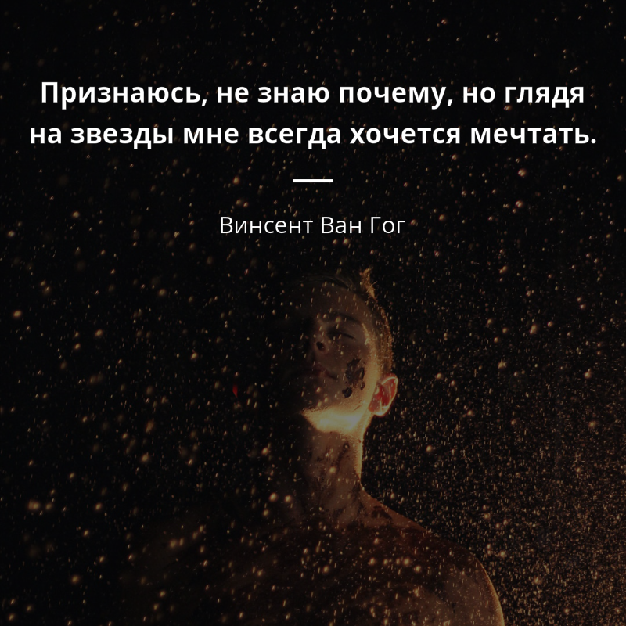
“Признаюсь, не знаю почему, но глядя на звезды мне всегда хочется мечтать”
Винсент ван Гог
Надежда Горошко

Slide 8
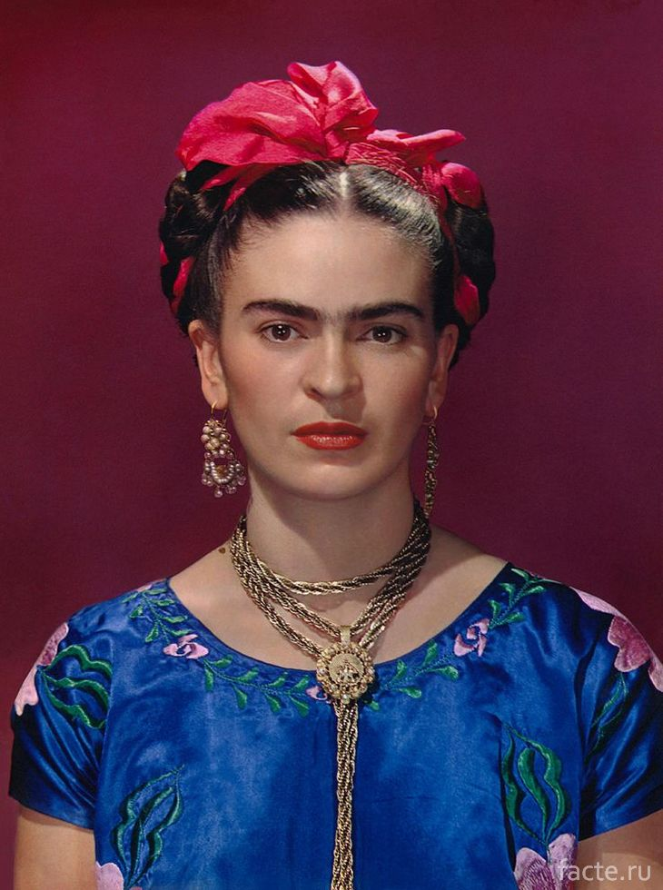
Реализм, сюрреализм
Мексиканская художница, наиболее известная автопортретами
В годовщину независимости Мексики, 17 сентября 1925 г. Фрида попала в аварию. Она получила перелом позвоночника, ключицы, ребер. Ей пришлось пережить множество операций, ее преследовали невыносимые боли и последний отрезок жизни провела в инвалидной коляске
Именно после трагедии она впервые попросила у отца кисти и краски. И первой картиной Фриды стал автопортрет
Фрида Кало
(1907-1954 гг.)
Руслана Коранец

Slide 9
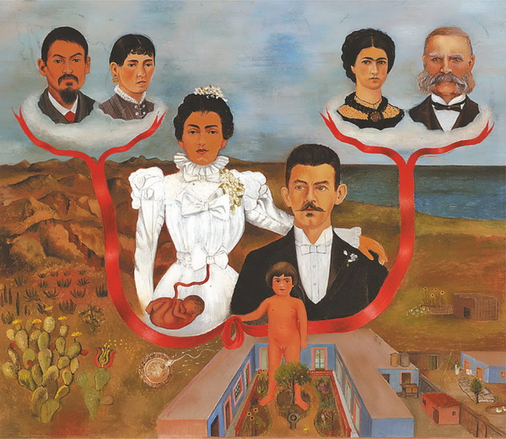
“Мои бабушки и дедушки, родители и я» (1936 г.)
Кало написала картину, чтобы подчеркнуть свое как европейско-еврейское, так и мексиканское происхождение
Внешность для Кало стала проявлением внутреннего мира,собственный опыт-выражением общечеловеческих чувств,все это отражалось в ее картинах
Мексиканские традиции и история-настоящая страсть Фриды,в округ которой построен ее художественный стиль, также в нем прослеживается и европейский дух
Узнать больше: https://www.timeout.ru/msk/feature/461448
Руслана Коранец

Slide 10
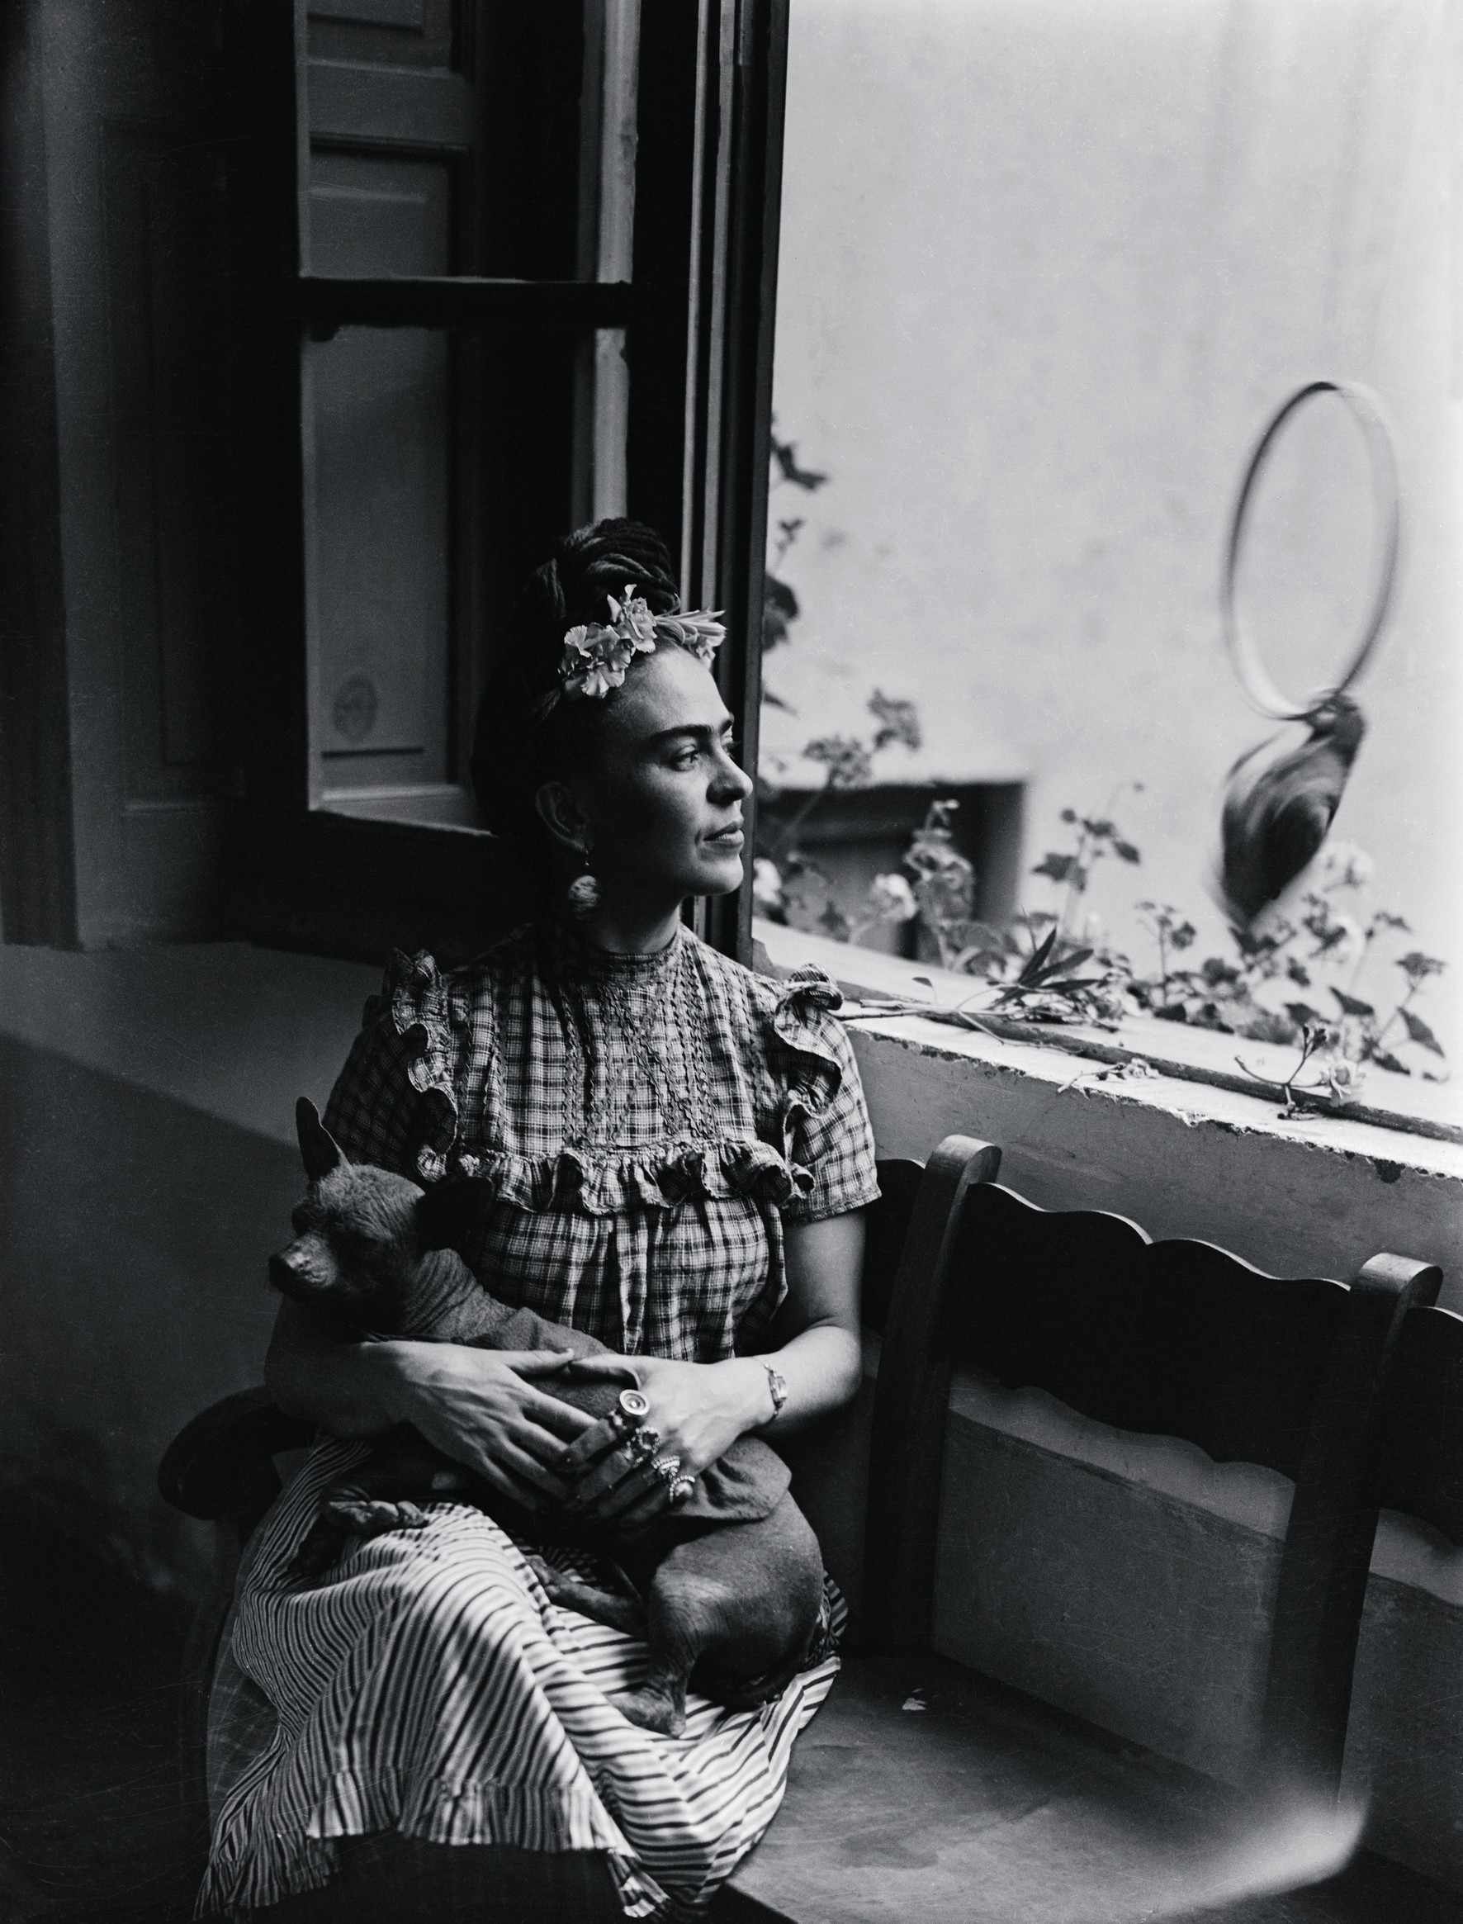
“В конце концов, мы можем вынести гораздо больше, чем мы думаем“
Фрида Кало
Руслана Коранец

Slide 11
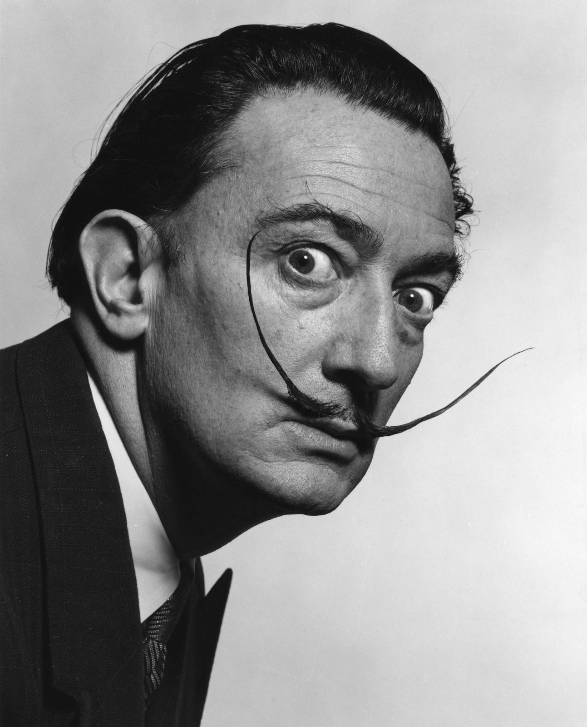
СЮРРЕАЛИЗМ
Один из известнейших художников Испании. Работал в разных стилях - начиная с импрессионизма и кубизма, заканчивая неоклассицизмомом.
В возрасте 5 лет, родители Дали отвели его на могилу брата и сказали, что он - его реинкарнация. Дали верил в эту концепцию, хотя однажды признался - он долгое время хотел себе доказать, что он-это он, а не новая версия покойного брата.
Был женат на своей единственной и неповторимой Гала. Она стала его музой на всю жизнь. После её смерти Дали стал переживать глубокую депрессию.
Сальвадор Дали
(1904-1989 гг.)
Катя Водянина

Slide 12
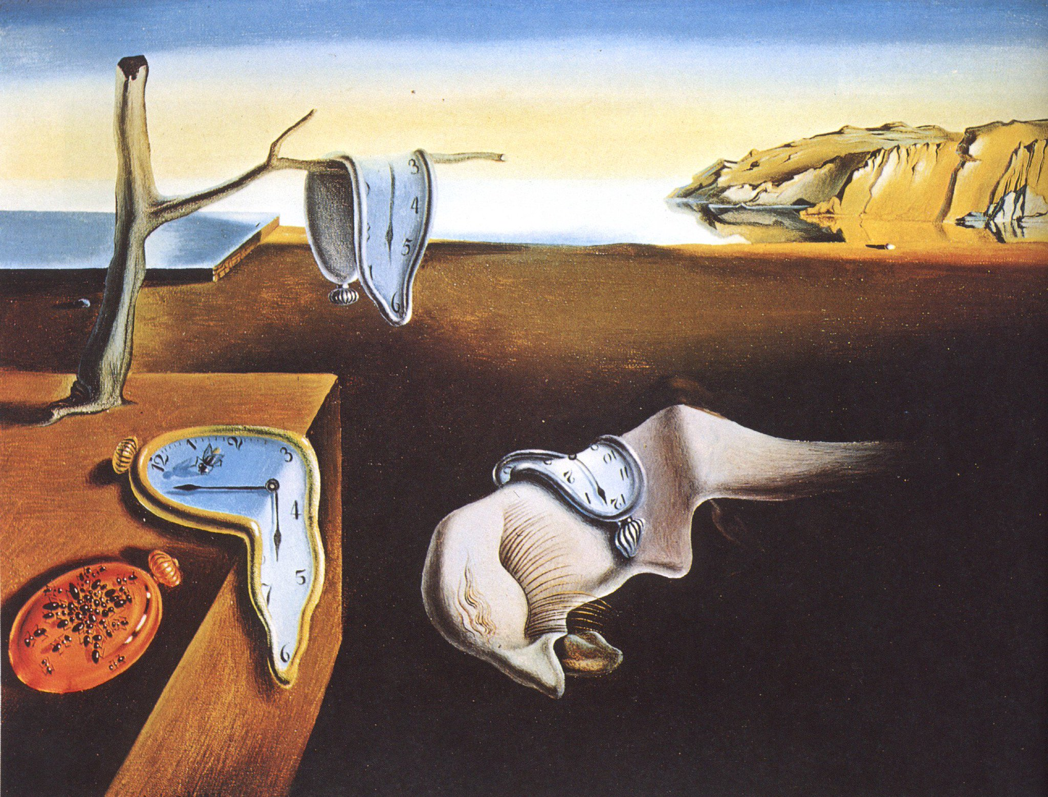
“Постоянство памяти ”
(1931 г.)
Идея создания картины “Постоянство памяти” была навеяна художнику видом плавленого сыра камамбер.
Открыто очаровался фигурой Гитлера. Нарисовал картину , в которой образ Гитлера преподнесен как пейзаж. Сюрреалисты видели в этом нацизм и исключили Дали из своей компании.
Является автором логотипа леденцов “Чупа-Чупс”. В качестве вознаграждения потребовал ежедневно поставлять ему коробку леденцов. С ними он приходил на детскую площадку, демонстративно облизывал леденец и выбрасывал его на землю
Узнать больше: https://artchive.ru/salvadordali
Катя Водянина

Slide 13
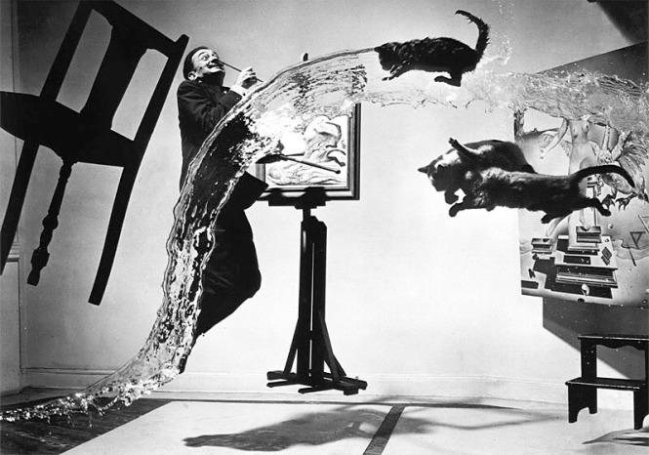
“Ещё в раннем детстве я приобрел порочную привычку считать себя не таким как все, и вести себя иначе, чем прочие смертные. Как оказалось, это золотая жила! ”
Сальвадор Дали
Катя Водянина

Slide 14
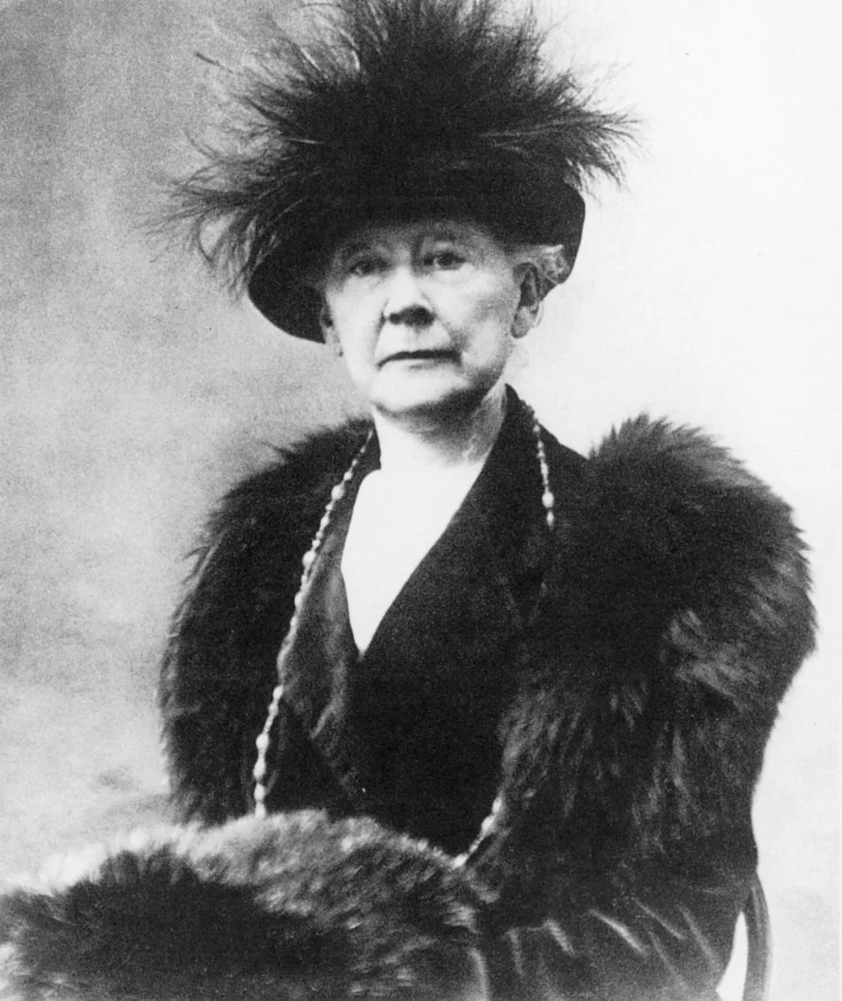
ИМПРЕССИОНИЗМ
Американская художница и график, кавалер ордена Почетного легиона, одна из трех “гранд-дам” импрессионизма.
Создала множество глубоких женственных образов, воспевала материнство, но ни своих детей, как и мужа у нее не было.
Парижский салон несколько раз отклонял работы Кэссетт. К картинам женщин, у которых не было покровителей в жюри, постоянно придирались, но мысль о том, чтобы флиртовать с жюри, для Мэри Кэссетт была омерзительной.
Мэри Стивенсон Кэссетт
(1844-1926 гг.)
Даша Волощук

Slide 15
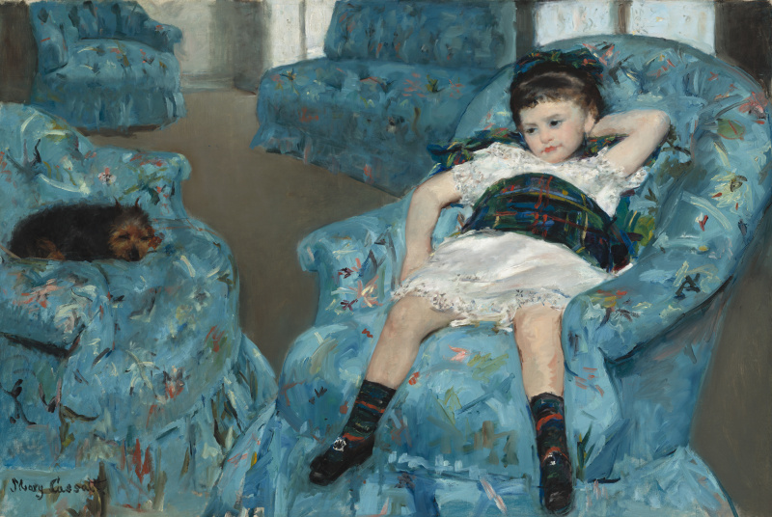
“Маленькая девочка в голубом кресле”
(1878 г.)
Искусствовед Петра Чу назвала эту картину “радикально новым образом детства”, поскольку маленькая девочка в голубом кресле - первый в искусстве образ уставшего и раздраженного ребенка.
В знак признания её вклада в искусство, Мэри Кэссетт в 1904 году получила орден Почётного легиона.
Большое влияние на формирование её художественного метода оказало творчество французских импрессионистов, в особенности Дега и Моне.
Узнать больше: https://artchive.ru/marycassatt
Даша Волощук

Slide 16
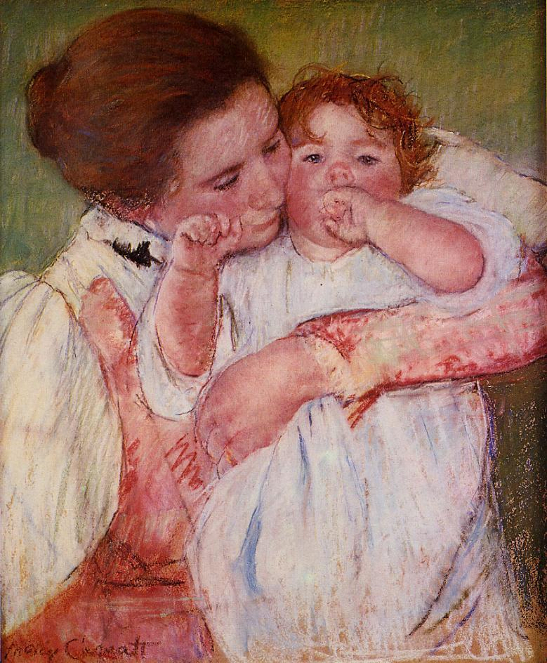
“Раньше я приходила и прижимала свой нос к витрине и впитывала всё, что можно в искусстве Дега. Это изменило мою жизнь. Тогда я видела искусство таким, каким хотела его видеть”
Мэри Стивенсон Кэссетт
Даша Волощук

Slide 17
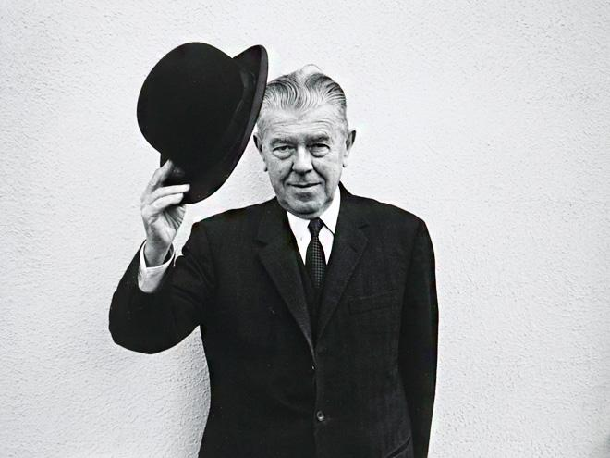
Рене Франсуа Гилен Магритт
(1898-1967гг.)
СЮРРЕАЛИЗМ
Рене Магритт ненавидел так называемые «культпоездки». Однажды жена и друзья уговорили его отправиться на выставку. У входа в музей художник сообщил, что его собака Лулу не хочет смотреть выставку и отправился в кафе пить ликер.
Художник ненавидел путешествия, особенно на самолете и автомобиле. Единственный автомобиль художника прослужил пять дней, основным средством передвижения его были трамваи.
Рене Магритт редко появлялся в Академии изящных искусств, в которой учился. Но при этом, когда увольняли преподавателя истории и литературы Жоржа Экаута — известного бельгийского писателя-социалиста — Рене возглавил студенческое движение в его защиту.
Вероника Куликова

Slide 18
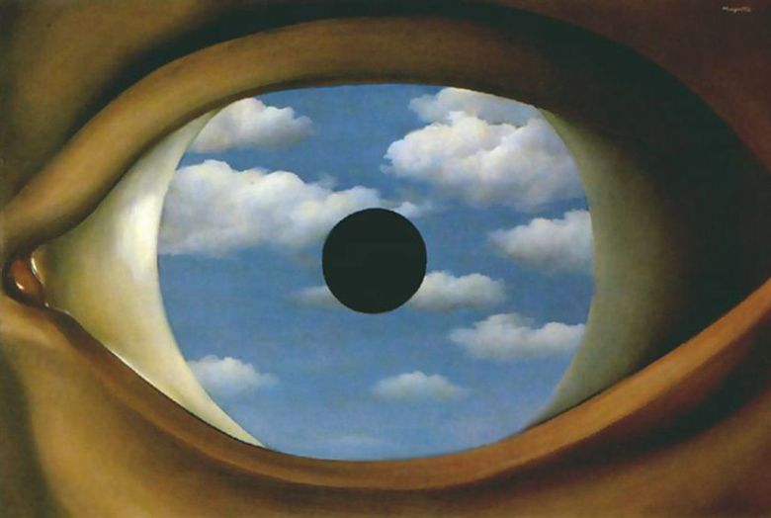
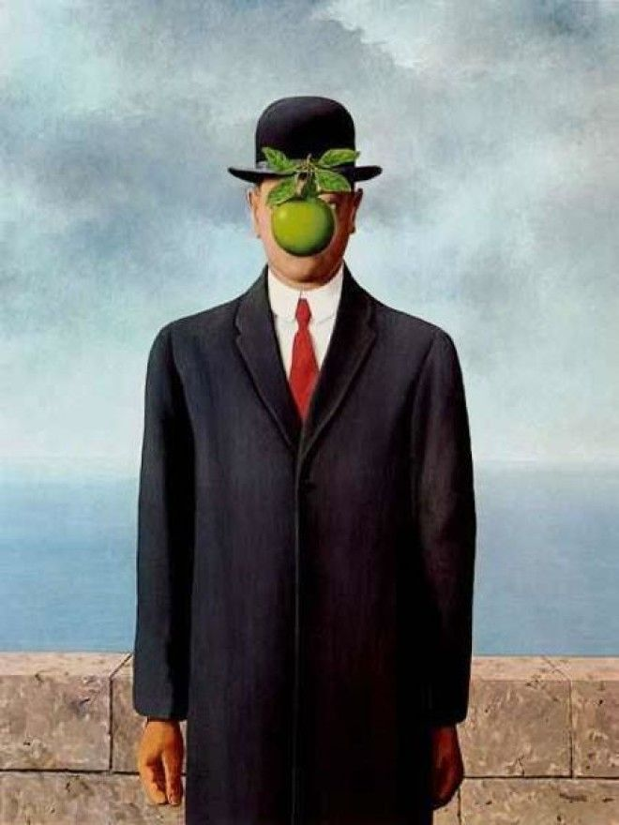
“Фальшивое зеркало” (1928 г.)
Магритта недооценивали во Франции, зато полюбили в США, где целое поколение художников было под впечатлением от его работ. В 1954 году в Америке прошла выставка произведений автора.
В более 50-ти его картинах была изображена шляпа-котелок
Несмотря на тесные связи с сюром, Магритт не любил, когда его называли сюрреалистом. Для своего творчества он придумал название «магический реализм», потому что его работы не столько обращены к подсознанию, сколько побуждают к активному размышлению и поиску ответов на вечные вопросы.
Вероника Куликова

Slide 19
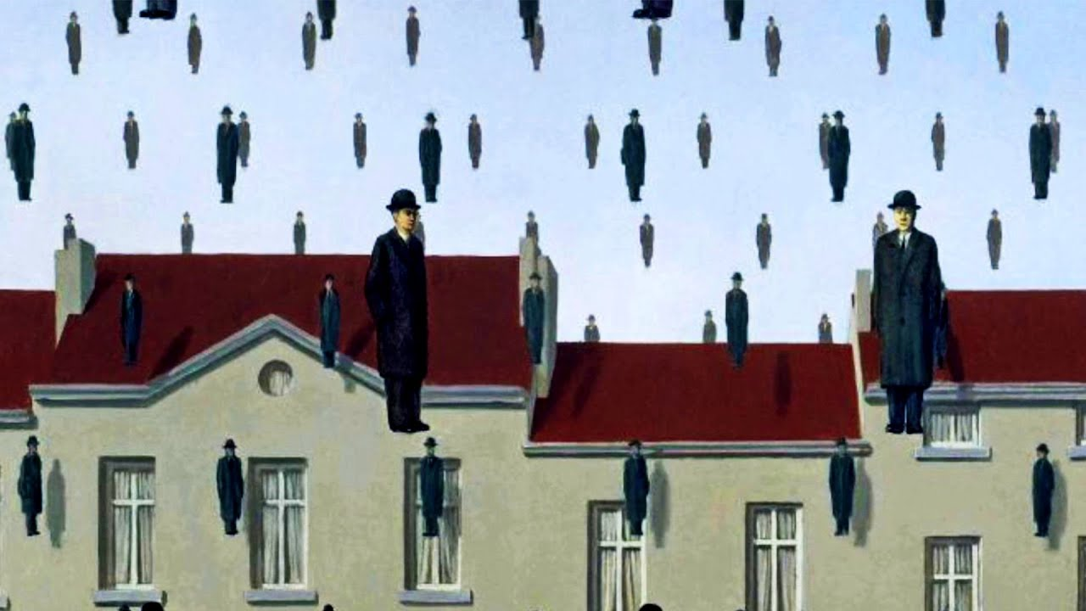
Узнать больше:
https://24smi.org/celebrity/83027-rene-magritt.html
„Когда вы думаете о толпе, вы ведь не думаете об индивидууме, поэтому все люди одеты одинаково, как можно проще, чтобы проще было представить толпу.“
Вероника Куликова

Slide 20
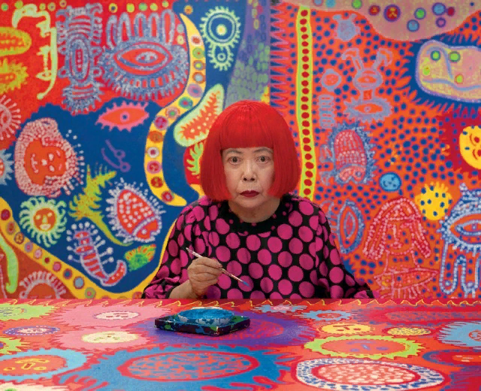
ПОП-АРТ, АРТ-ФЕМЕНИЗМ
Японская художница, страдала галлюцинациями и навязчивыми мыслями суицидального характера
Мать Яёй всячески препятствовала ее развитию как художницы: уничтожала картины, выкидывала краски, наносила телесные повреждения. Когда в 28 лет девушка решила уехать из Японии в США, мать дала дочке миллион йен и приказала никогда больше не возвращаться
В 2011 году совместно с американским модельером Кусама работала над коллекцией для бренда Louis Vouitton.
Яёй Кусама
(1929 г. -по наше время)
Настя Апанасевич

Slide 21
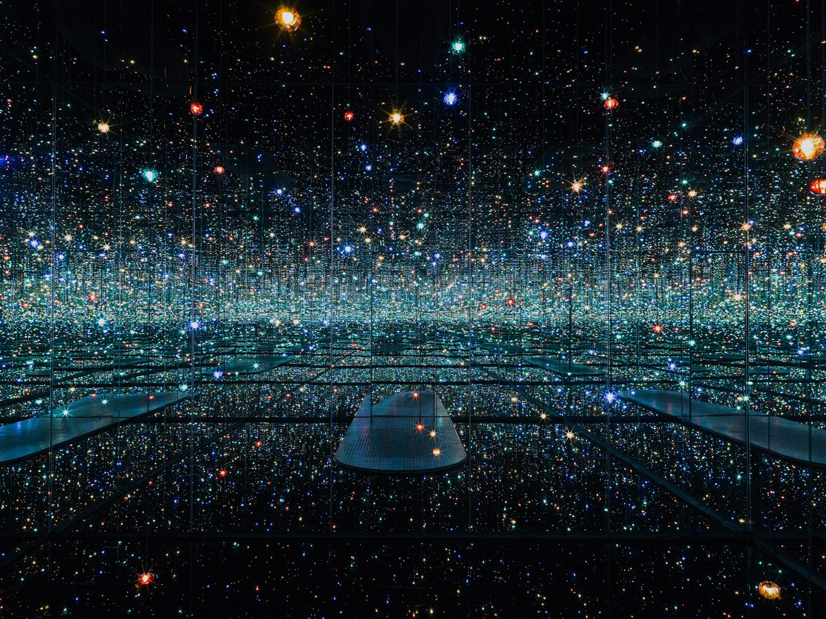
“Души в миллионах световых лет от нас” (20138 г.)
Свои работы Кусама наполняет автобиографическим, психологическим и сексуальным содержанием. У отца Яёй были романы на стороне, и мать отправляла девочку следить за ним. Такой травматический опыт сильно отразился на творчестве художницы.
Фирменным знаком Кусамы стал рисунок в горошек, который художница увидела в галлюцинациях.
теперь Кусама решила поэкспериментировать с зеркалами . в итоге появилась инсталляция с названием Бесконечная зеркальная комната.
Узнать больше: https://artchive.ru/publications/3917~10_znakovykh_proektov_Jaei_Kusamy
Настя Апанасевич

Slide 22
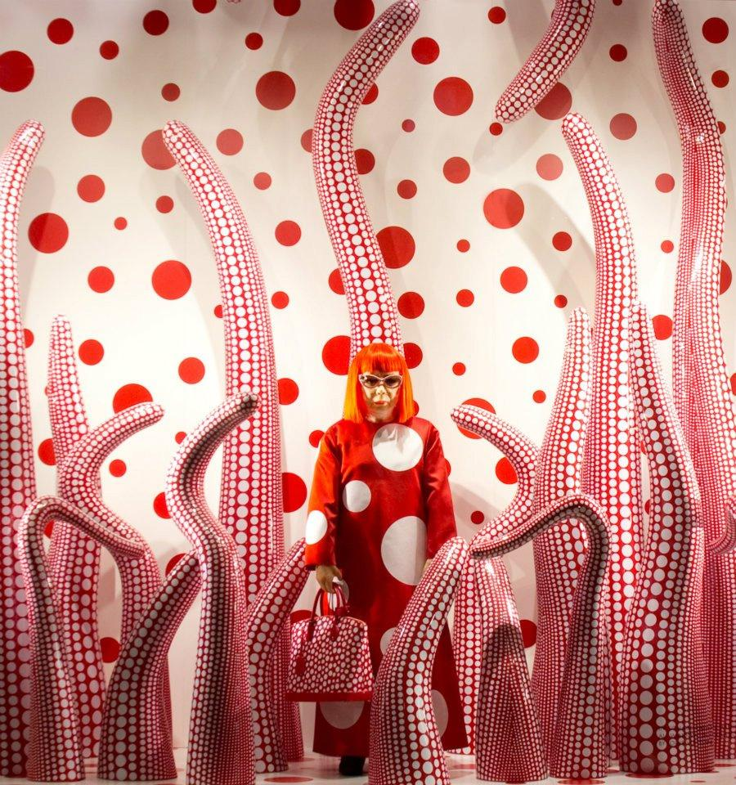
“Я борюсь с болью и страхом ежедневно, и единственный метод, который помогает мне справляться с болезнью - это искусство”
Яёй Кусама
Настя Апанасевич

Slide 23
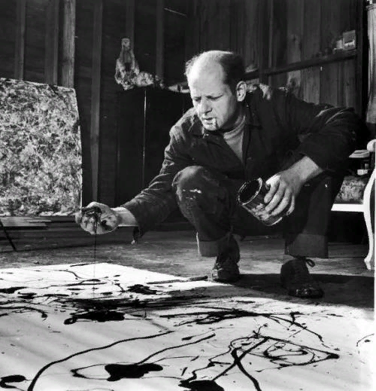
АБСТРАКЦИОНИЗМ
Американский художник, который всю жизнь боролся с алкоголизмом. При написании картин, он разбрызгивал и лил краску на холст. Не любил мольберты и кисти, а предпочитал палочки и лопатки. Сам художник назвал свой метод льющейся техникой.
Движения художника при разбрызгивании не были случайными — он рисовал всем телом. Поллок оттачивал технику и рассчитывал, как краска польётся на холст, что впоследствии изучалось многими искусствоведами.
Умер в 44 года, потому что сел за руль в нетрезвом состоянии. Его любовница утверждает, что это был суицид.
Джексон Поллок
( 1912-1956 гг.)
Ульяна Куксюк

Slide 24
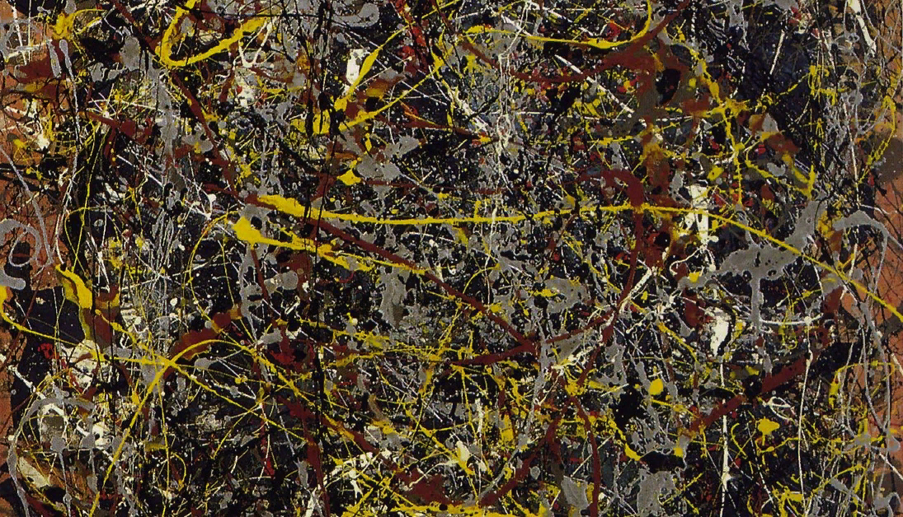
“Номер 5”
(1948 г.)
Самая дорогая картина Джексона Поллока, проданная за 140 миллионов долларов США. До 2011 года являлась самой дорогой картиной в мире.
Он не подписывал некоторые свои картины и назвал их номерами, чтобы люди воспринимали его полотна с ясной головой, не имея предустановленных идей.
Джексон сомневался в «капельной технике» и не мог даже для себя ответить на вопрос, не является ли его творчество шарлатанством.
Узнать больше:
https://kulturologia.ru/blogs/050216/28322/
Ульяна Куксюк

Slide 25
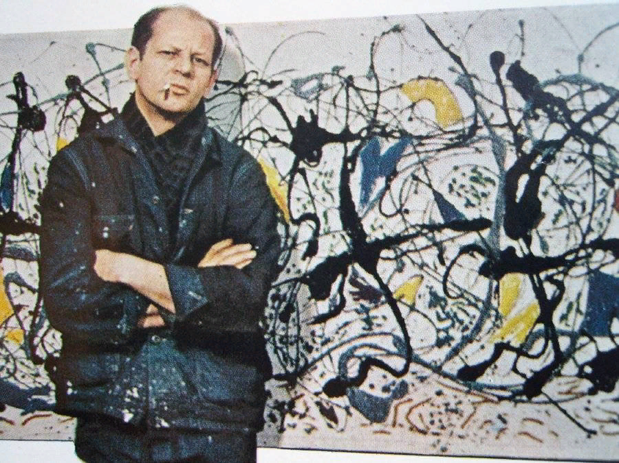
“Единственное оправдание быть человеком - это быть художником”
Джексон Поллок
Ульяна Куксюк

Slide 26
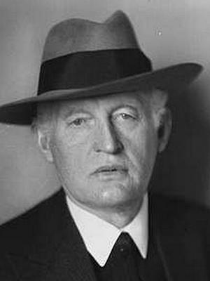
Экспрессионизм
Норвежский живописец и график,один из первых представителей экспрессионизма,самым узнаваемым образом которого стала картина ‘Крик’.
Его творчество охвачено мотивами смерти,одиночества,но при этом и жаждой жизни.
Из-за ранней смерти сестры,его первоначальные рисунки отчасти были связаны с образами сестры и матери.
Эдвард Мунк
1863г-1944г
Полина Дрижинская

Slide 27
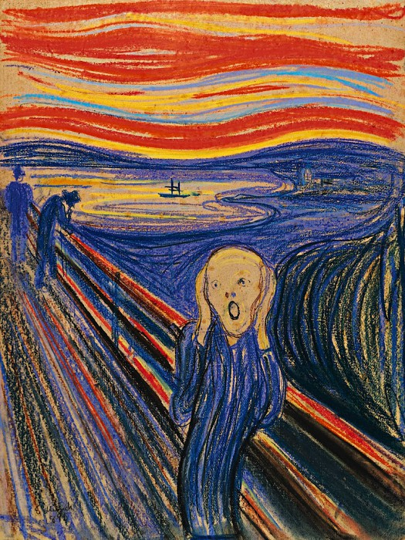
“КРИК”
(1893 г.)
Картина “Крик” является самой известной работой Мунка
Существует четыре ее экземпляра, написанных между 1893 и 1910 гг.
Картины Эдварда Мунка неоднократно становились мишенями для злоумышленников. Так в 1994 г. из Национальной галереи была похищена картина “Крик”,но спустя несколько месяцев была найдена
Полина Дрижинская

Slide 28
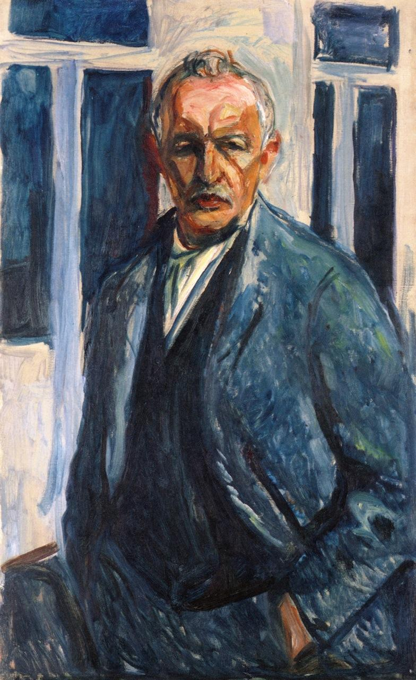
“Камера никого не будет конкурировать с кистью и палитрой. До тех пор как фотография не будет принята в рай или ад.”
Эдвард Мунк
Полина Дрижинская

Slide 29
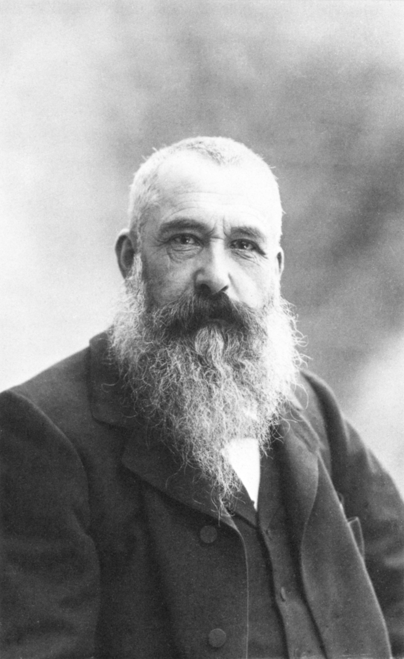
Само название жанра «импрессионизм» происходит от названия одной из картин Моне — «Впечатление» (impression).
На жизнь Клода Моне оказал влияние счастливый случай — он выиграл в лотерею довольно крупную сумму денег. Сразу после этого он решил оставить работу и целиком посвятить себя живописи.
Произведения Клода Моне входят в число самых дорогих в мире. В целом же он занимает третье место в списке самых «дорогих» живописцев всех времён.
Импрессионизм
Клод Моне
1840-1926 гг.
Гнатенко Дарья

Slide 30
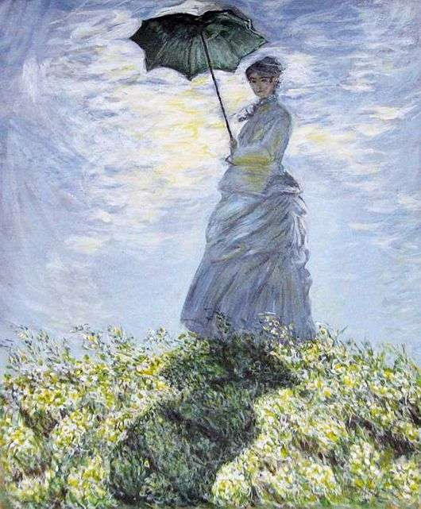
Когда Клод Моне только начал писать свои знаменитые «Тополя», он узнал, что деревья, которые служили ему источником вдохновения, намереваются срубить. Тогда он, чтобы закончить картину, попросту выкупил участок земли с этими деревьями.
В детстве будущий художник ненавидел школу. Он предпочитал гулять в одиночестве, забираясь на скалы и гуляя вдоль реки, а не сидеть на уроках.
Картины за авторством Моне есть в музеях разных стран мира, но больше всего их хранится в США, России и Великобритании.
Узнать больше: https://24smi.org/celebrity/4624-klod-mone.html
Гнатенко Дарья

Slide 31
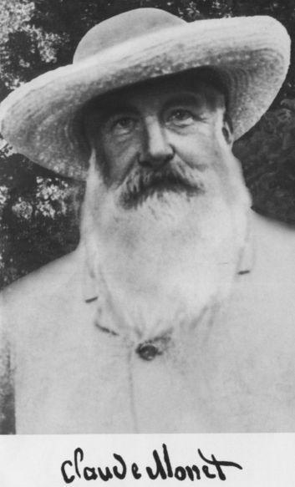
„Я пытался сделать невозможное — нарисовать сам свет.“
Клод Моне
Гнатенко Дарья

Slide 32
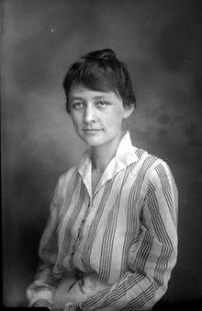
Модернизм
Джорджия О'Кифф — первая американская модернистка и ключевая фигура в искусстве ХХ века, одна из первых художниц, получивших всемирную известность еще при жизни.
Она была пионером движения художниц-феминисток 1970-х годов.
Со своим будущим супругом — фотографом и знатоком искусства Альфредом Стиглицем, который был старше её на 23 года
На протяжении всей своей жизни О'Кифф пыталась освободиться от гендерных стереотипов и ярлыков. Во времена жесткого социального давления она все делала по-своему, не примыкая к течениям и не загоняя себя в рамки условностей.
О’Кифф Джорджия
1887-1986 гг.
Шкред Диана

Slide 33
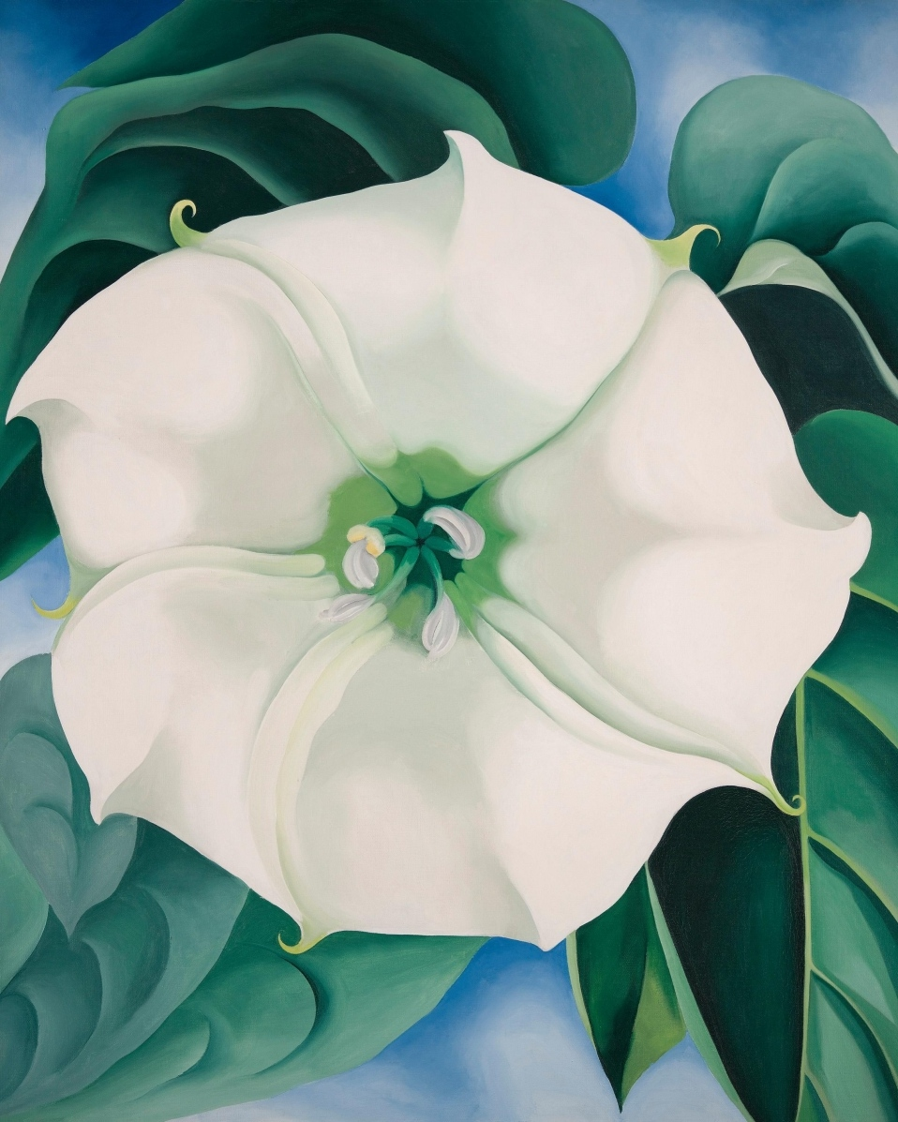
«Отличительным знаком» Джорджии О’Киф стали огромные цветы, которые она писала на протяжении всей жизни.
О’Кифф работала в любую погоду. Во время ливней она устанавливала палатки из брезента и рисовала в перчатках, когда становилось слишком холодно.
В 1970-х О’Кифф начала терять зрение, стала работать с керамикой, написала автобиографическую книгу
Узнать больше: https://losko.ru/georgia-o-keeffe/
Дурман/Белый цветок № 1, 1932
Диана Шкред

Slide 34
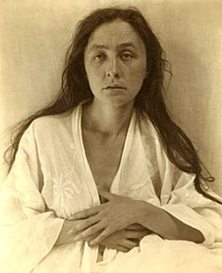
“На самом деле никто не видит цветка — он такой маленький. У нас нет времени. А ведь созерцание требует времени. Времени требует и дружба”
О’Кифф Джорджия
Шкред Диана

Slide 35
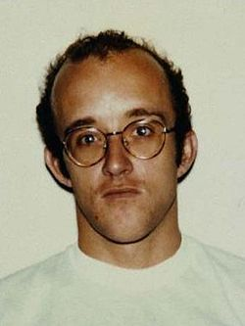
Поп-арт
Интерес к живописи у Харинга появился еще в детстве.Этому поспособствовал его отец,который был карикатуристом
К 1982 году у художника сложилась тесная дружба с рядом других начинающих творцов,например с Мадонной и Энди Уорхолом
Самый известный и наиболее активный художник-борец против СПИДа
Узнать больше:http://contemporary-artists.ru/Keith_Haring.html
Кит Харинг
(1958-1990 гг.)
Камилла Меликова

Slide 36
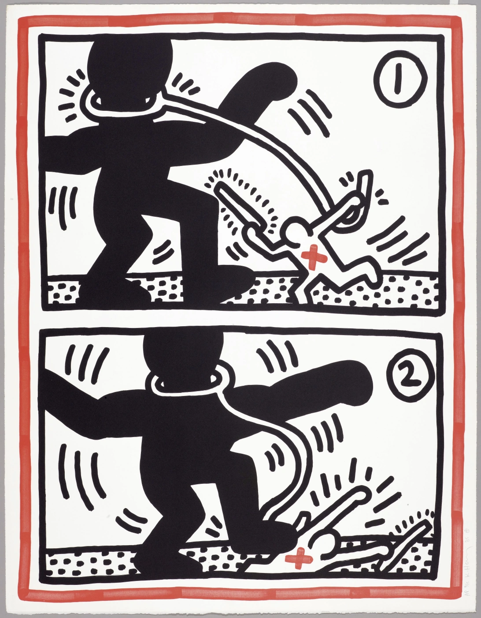
“Свобода Южной Африки”
(1985 г.)
С середины 80-х в работах автора стала ощущаться социальная направленность-агитация против замалчивания проблем людей,больных СПИДом
Создавал не только картины,но и скульптуры(“Боксеры”)
Фирменный символ художника-”Сияющее дитя”,который полностью сформировал главные темы его творчества-любовь и единство
Камилла Меликова

Slide 37
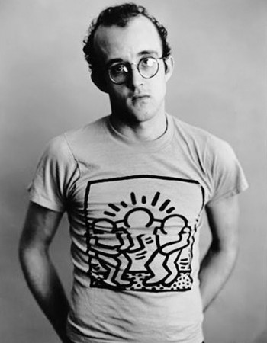
“Я не думаю,что искусство должно что-то пропагандировать; его предназначение - освобождать душу, будить воображение,вдохновлять человека на большее. Не манипулировать человечеством, а раскрывать его лучшие качества”
Кит Харинг
Камилла Меликова

Slide 38
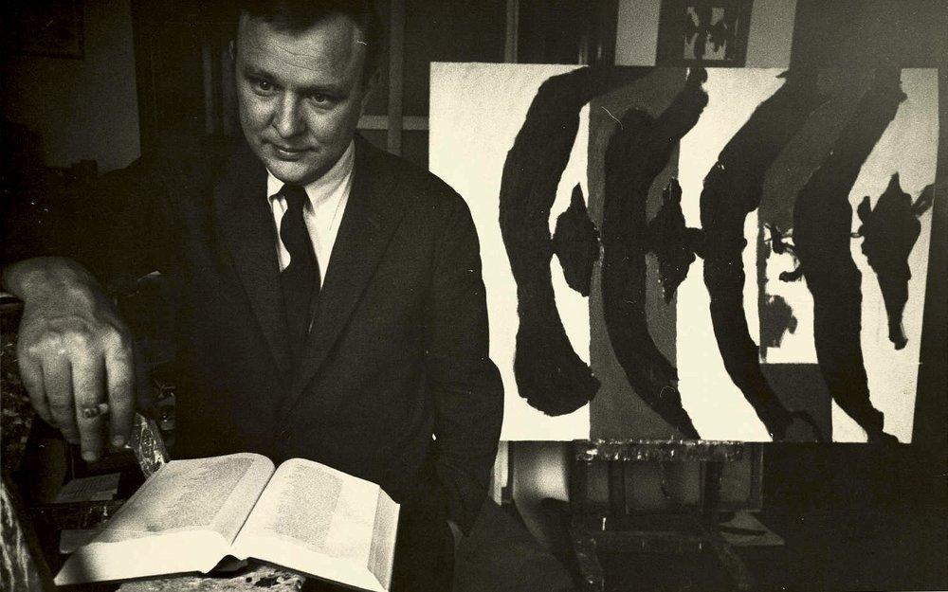
Абстрактный экспрессионизм
В 1949 году начал серию картин, посвящённых Гражданской войне в Испании, полных глубокого гражданского пафоса, в которую вошло более 250 полотен и созданию которой мастер посвятил более трёх десятилетий.
Мазервелл был очень общительным: в дополнение к плодотворной карьере живописца он также писал эссе и книги
Роберт Мазервелл
1915-1991 гг.
Мазервелл начал с изучения философии в Гарварде, прежде чем заняться живописью
Бортник Матвей

Slide 39
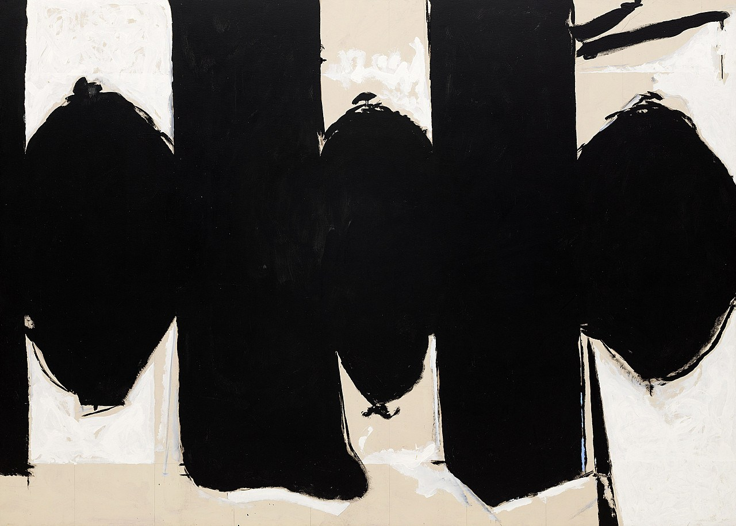
Элегия в Испанскую республику
“Элегия Испанской республики: 110”
Картина является один из 250 полотен объеденные общий темой- гражданская война в Испании
Все картины написаны в стиле абстракционизма и внешне похожи, что доказывает и общую тему

Slide 40
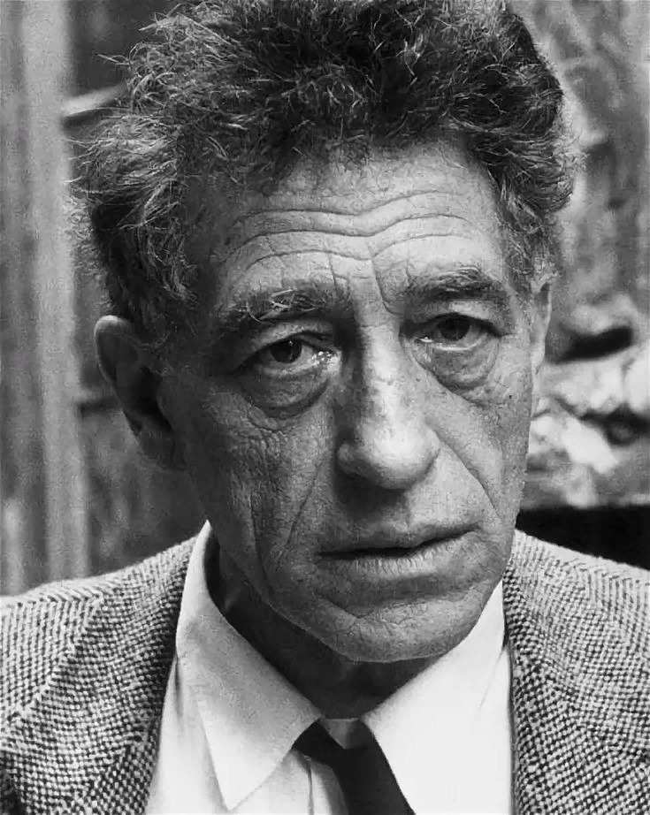
Альберто Джакометти
(1901-1966)
Сюрреализм, экспрессионизм, кубизм
Практически всю свою жизнь Джакометти прожил и проработал в маленькой мастерской в Париже на улице Ипполита Мендрона.
Его портрет изображен на швейцарской стофранковой купюре.
Являлся старшим сын знаменитого швейцарского живописца Джованни Джакометти.
Тимонькин Павел

Slide 41
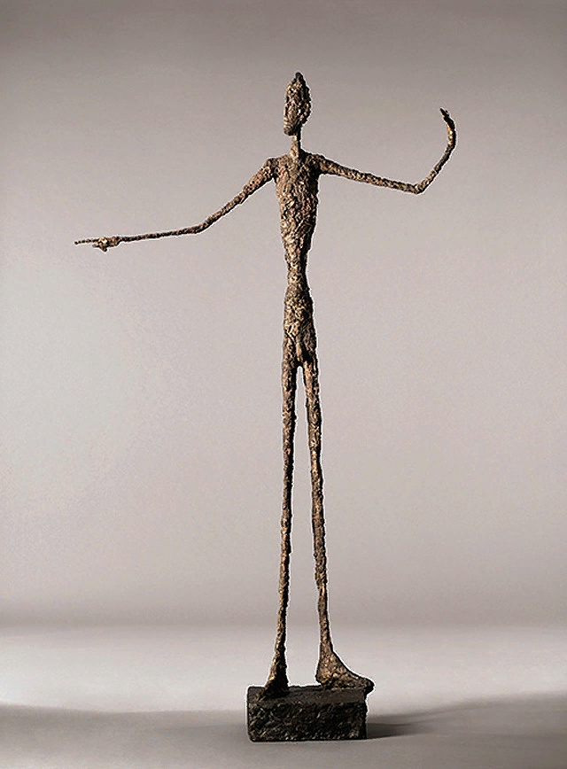
“Указующий человек”
А. Джакометти с презрением относился к деньгам, однако своей жене в покупках он не отказывал.
Проходя мимо окон беспокойного художника, соседи всякий раз сильно рисковали: кажется, никто из богемных жителей квартала так яростно и с таким упоением не уничтожал свои эскизы, как этот бешенный швейцарец. Неудавшиеся с его точки зрения гипсовые бюсты Альберто нещадно колотил об пол или вышвыривал из окна мастерской под аккомпанемент выразительных итальянских ругательств.
Скульптор вел дневники в которых записывал свои размышления, впечатления, сны и романтические похождения.
Узнать больше:https://7days.ru/caravan/2016/6/myatezhnyy-geniy.htm

Slide 42
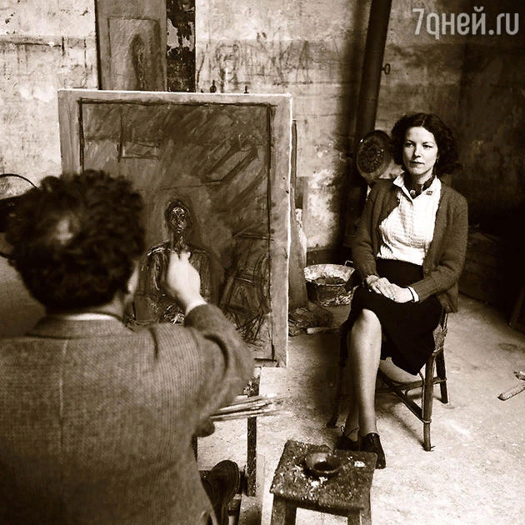
“В каждом произведении искусства предмет первичен, знает об этом художник или нет. Мера формальных качеств есть только признак меры одержимости художника своим предметом; форма всегда пропорциональна одержимости.”
Альберто Джакометти

Slide 43
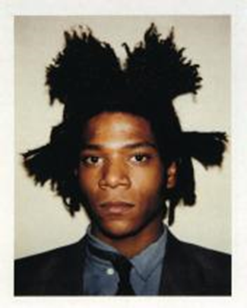
Неоэкспрессионизм
★Прославился сначала как граффити-художник в Нью-Йорке, а затем, в 1980-х, как очень успешный неоэкспрессионист.
★В 1985 Баския появился на обложке The New York Times Magazine.
★Баския пристрастился к героину в годы жизни среди уличных художников Нью-Йорка и умер от отравления ими.
★После его смерти у него дома были найдены 171 картина, 917 рисунков, 85 принтов, а также 25 тетрадей с зарисовками.
Жан-Мишель Баския
(1887-1985 гг.)
Узнать больше: http://artuzel.com/content/баския-жан-мишель
Владислав Лицкевич

Slide 44
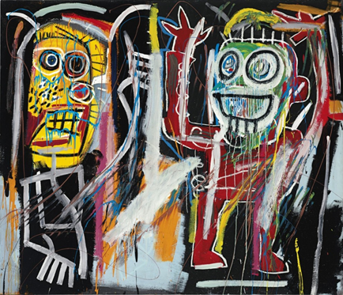
Особенности творчества художника Жана-Мишеля Баския: его живописные картины в стиле неоэкспрессионизма были похожи одновременно на граффити и наскальную живопись. Серьезное влияние на творчество Баския оказала прочитанная в детстве книга «Анатомия Грея». Художник часто использовал чистые цвета, выдавливая их из тюбиков прямо на холст.
Известные произведения Жана-Мишеля Баския: «Две головы», «Верхом на смерти», «Голливудские африканцы», «Автопортрет», «Собака».
Большинство из картин не имеют какого-либо названия.
В 2013 году картина
«Затуманенные головы» (1982 г.) была продана за 48,8 млн долларов на аукционе в Нью-Йорке
Узнать больше: https://artchive.ru/jeanmichelbasquiat
Владислав Лицкевич

Slide 45
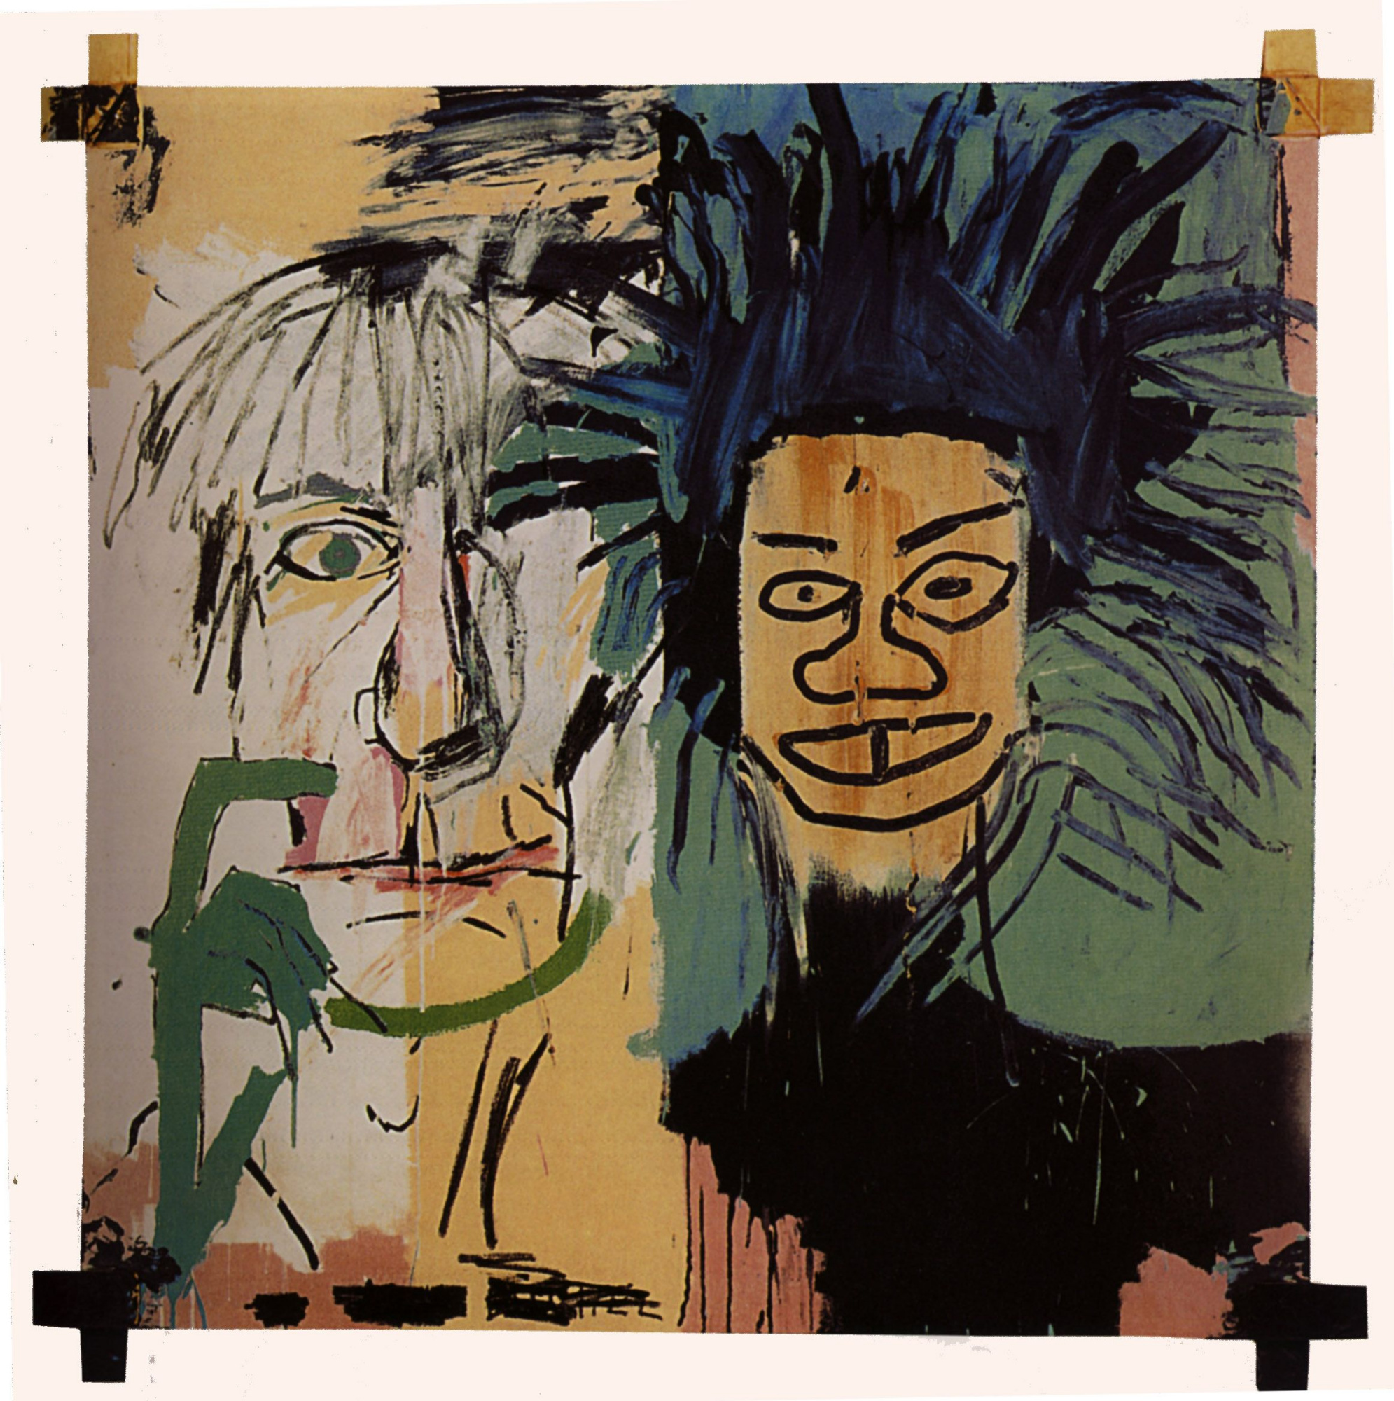
★ С легендой поп-арта Энди Уорхолом Жан-Мишель познакомился в одном из нью-йоркских ресторанов. Случайно увидев Уорхола, он предложил ему приобрести несколько его открыток. Уорхол согласился, и к тому же пригласил молодого художника пообедать вместе с ним. Тот отказался, сказав, что ему нужно идти. На самом деле Баския побежал в студию, успел написать картину с ними двоими, а затем поспешил назад в ресторан, чтобы подарить ее новому знакомому. В итоге они вместе создавали картины, в которых поп-арт Уорхола был покрыт граффити. С 1984 по 1985 годы они «в четыре руки» написали 130 холстов.
Картина «Две головы»
Узнать больше: https://vogue.ua/article/culture/art/5-faktov-kotorye-nuzhno-znat-o-zhane-mishele-baskiya.html
Владислав Лицкевич

Slide 46
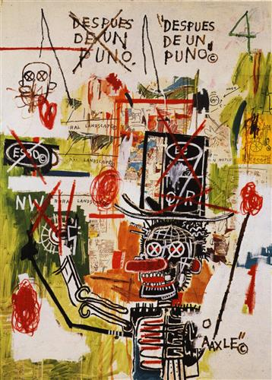
«Я зачеркиваю слова, и тот факт, что они вычеркнуты, заставляет вас их читать»
Жан-Мишель Баския
Картина «Puno»
Узнать больше: https://lukasgallery.ru/bez-rubriki/8-citat-zhan-mishel-baskiya
Владислав Лицкевич

Slide 47
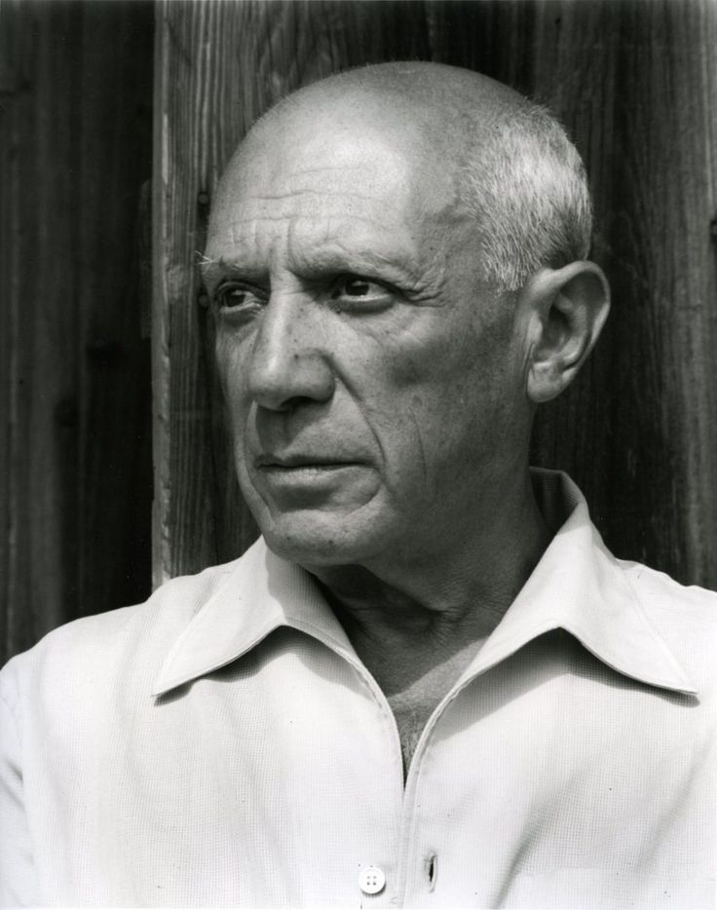
Кубизм, сюрреализм, неоклассицизм
Пикассо много работал как график, скульптор, керамист и т. д. Вызвал к жизни массу подражателей и оказал исключительное влияние на развитие изобразительного искусства в XX веке.
Основоположник кубизма.
Пикассо начал рисовать с самого детства, первые уроки он получил у своего отца — учителя рисования Хосе Руиса Бласко.
Пабло Пикассо
(1981 — 1973 гг.)
Соколова Полина

Slide 48
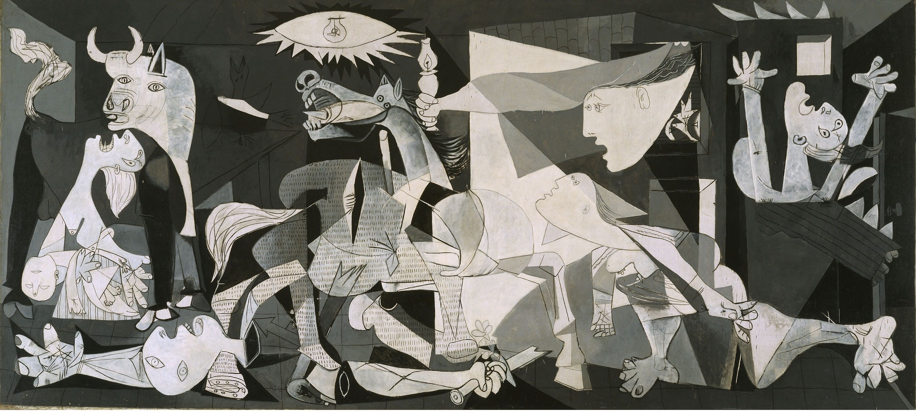
“Герника”
(1937 г.)
“Герника” одно из самых известных антивоенных произведений в искусстве.
В основе сюжета картины - трагические события 26 апреля 1937 года, когда подразделение Люфтваффе «Легион Кондор» разбомбило город Гернику.
Некоторые испанцы трактуют быка как саму Испанию, которая отвернулась от происходящего в Гернике.
Узнать больше:https://muzei-mira.com/kartini_ispanskih_hudojnikov/944-gernika-pablo-pikasso.html

Slide 49
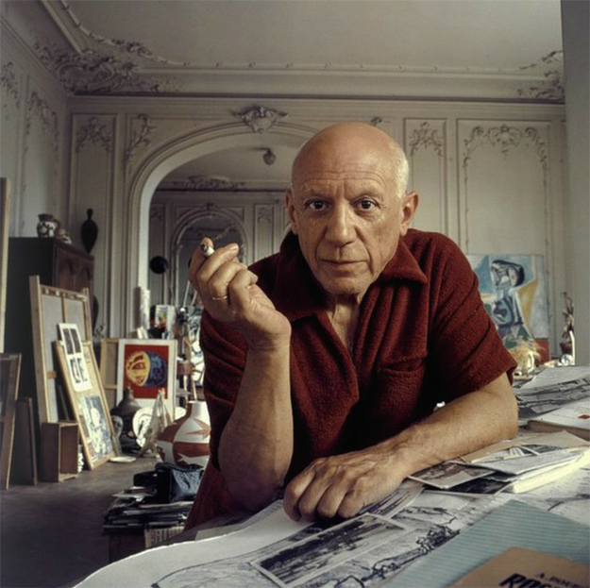
“Я могу рисовать как Рафаэль, но мне понадобится вся жизнь, чтобы научиться рисовать так, как рисует ребенок” .
Пабло Пикассо

Slide 50

Поль Сезанн
Постимпрессионизм, кубизм
Сезанн родился в богатой семье. Он был диабетиком и часто впадал в депрессию.
С детства до конца жизни дружил с художником Эмилем Золя, чей совет помог определится с будущем.
Перед созданием картины Сезанн тщательно планировал ее. Он создал дюжину эскизов, по много раз пересаживал батраков в разные позы и экспериментировал.
В 2011 году королевская семья Катара купила одну из картин “Игроков” за более $250 млн.
(1839-1906 гг.)
Ковалев Александр

Slide 51





Художественное наследие Сезанна составляет больше 800 работ маслом, не считая акварелей и других произведений. Неизвестно количество незавершенных и уничтоженных автором работ.
“Игроки в карты” были украдены прямо из музея во время выставки в Париже в 1961 г вместе с некоторыми другими картинами. Подробная информация относительно их возврата неясна.
Серия картин “Игроки в карты”
1890-1895 гг
Узнать больше: https://muzei-mira.com/biografia_hudojnikov/1231-pol-sezann-biografiya-i-kartiny-hudozhnika.html https://kulturologia.ru/blogs/190116/28099/ https://ru.citaty.net/avtory/pol-sezann/

Slide 52

“Я неустанно ищу логического развития в том, что мы видим и чувствуем в изучении природы”
Поль Сезанн
Картина ”Персики и груши”

Slide 53

СТРИТ-АРТ, БРИСТОЛЬСКАЯ АНДЕГРАУНД-СЦЕНА
До сих пор никто не знает точно как выглядит Бэнкси.
Получая немалые гонорары за свое творчество, Бэнкси не раз жертвовал деньги на благотворительность
В 2011 году фильм Бэнкси под названием «Выход через сувенирную лавку» оказался в числе номинантов на американскую кинопремию в категории «Лучший документальный полнометражный фильм»
Летом 2004 года художник создал серию поддельных 10-фунтовых банкнот с изображением принцессы Дианы. Вместо надписи Bank of England на них красовалось Banksy of England.
Бэнкси
(1974 г. - наше время)
Якунин Никита

Slide 54

“Девочка с воздушным шаром”
(2006 г.)
Картина была разрезана встроенным в раму шредером во время аукциона Sotheby’s сразу после объявления о её продаже
«Девочка с воздушным шаром» созданная Бэнкси в 2006 году авторская копия одноимённого граффити 2002 года
Узнать больше: https://24smi.org/celebrity/61530-benksi.html
Якунин Никита

Slide 55

«Стань лучшим в искусстве обмана — и тебе не придется становиться лучшим более ни в чем»
Бэнкси
Картина «Криминальное чтиво»
Якунин Никита

Slide 56

Абстрактный экспрессионизм
Вырос в еврейской семье в Латвии,после переехал с родителями в США
настоящее имя художника Маркус Роткович
В 1970 г. Марк Ротко совершил самоубийство в своей мастерской
Марк Ротко
(1903-1970 гг.)
Филипп Филиппович

Slide 57

“Оранжевый,красный,желтый”
(1954 г.)
Картина “Оранжевое,красное,желтое”стала самым дорогим произведением послевоенного искусства.
Первые работы художника были выдержаны в реалистическом духе
Весной в 2013 г. в Латвии открылся арт-центр имени Марка Ротко
Узнать больше: htthttps://jewishnews.com.ua/society/10-yarkix-faktov-o-marke-rotko
Филипп Филиппович

Slide 58

“Картина живет через дружеское общение,расширяясь и оживая под взглядом восприимчивого зрителя.И умирает так же... ”
Марк Ротко
Филипп Филиппович

Slide 59

Нео-поп или пост-поп
Один из самых “дорогих” художников Америки. Его скульптура “Собака из воздушных шаров” была продана за $58 млн
Был женат на итальянской порнозвезде Илоне Шталлер, что стало мотивом к серии работ “Сделано на небесах”
Сейчас работай над композицией в виде 48-ми метрового крана с подвешенным на него локомотивом, который иногда будет заводиться.
Джефф Кунс
(1955-н.д.)
Дробушевич Егор

Slide 60

“Собака из воздушных шаров ”
(1994-2000 гг.)
Самое дорогое произведение художника.
Первые работы художника были выдержаны в духе концептуальной скульптуры.
Джефф был уличен в нарушении авторских прав на одну статуэтку.
Узнать больше: https://adindex.ru/publication/gallery/2012/08/29/92762.phtml.
Дробушевич Егор

Slide 61

“Искусство для меня - это гуманитарный акт, и я считаю, что есть ответственность, что искусство должно каким-то образом влиять на человечество, чтобы слово стало лучше»
Джефф Кунс
Дробушевич Егор

Slide 62

Реализм, импрессионизм, фовизм
Имеет юридическое образование и несколько лет работал по специальности;
Благодаря аппендициту увлёкся живописью;
Его именем назван один из кратеров на Меркурии;
Анри Эмиль Бенуа Матисс (1869-1954)
Нечай Валерия

Slide 63

‘’Танец, вторая версия’’
(1910 г.)
Это незаконченное произведение, а только наброски автора;
Сейчас это полотно хранится в Эрмитаже;
Первая версия этого полотна хранится в ‘’Музее современного искусства, Нью-Йорк
Узнать больше:https://adindex.ru/public
Нечай Валерия

Slide 64

“Я всегда старался, чтобы зритель не заметил моих усилий, и в итоге остались только легкость и жизнерадостность, как у весны, — никто ведь и не думает, каких трудов ей это стоит”
Анри Матисс
Нечай Валерия

